Slide 1
מבוא למדעי הנתונים

Slide 2





מדעי הנתונים
Data science is a new science, focused on generating value from data (Skiena, 2017)

Slide 3
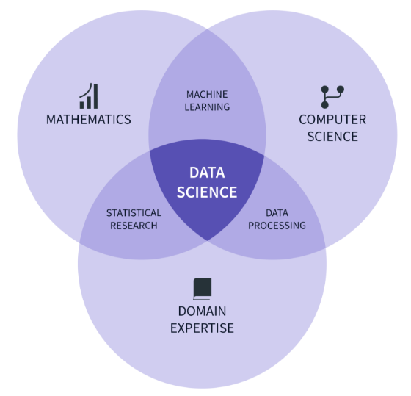
מדעי הנתונים הוא מדע בין תחומי

Slide 4

כלב או חתול?

Slide 5
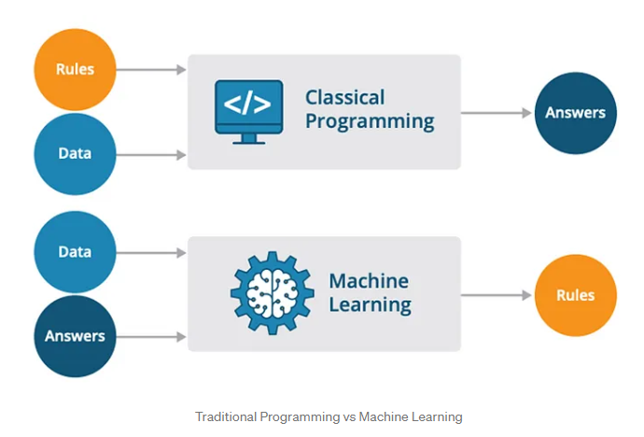
מדעי הנתונים – פרדיגמה חדשה
https://sravya-tech-usage.medium.com/traditional-programming-vs-machine-learning-e9bbed5e491c

Slide 6
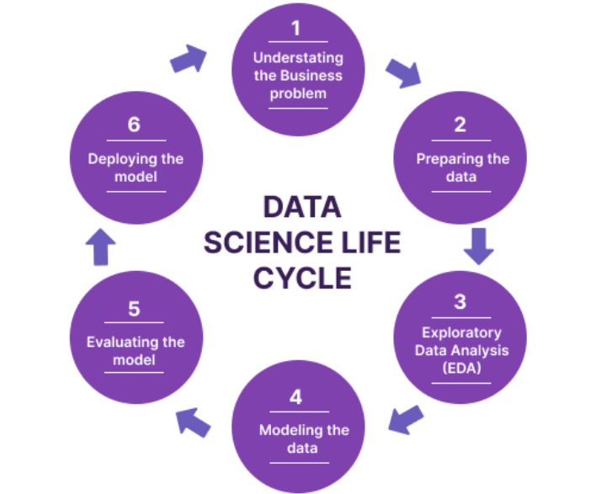
תהליך העבודה במדעי הנתונים

Slide 7
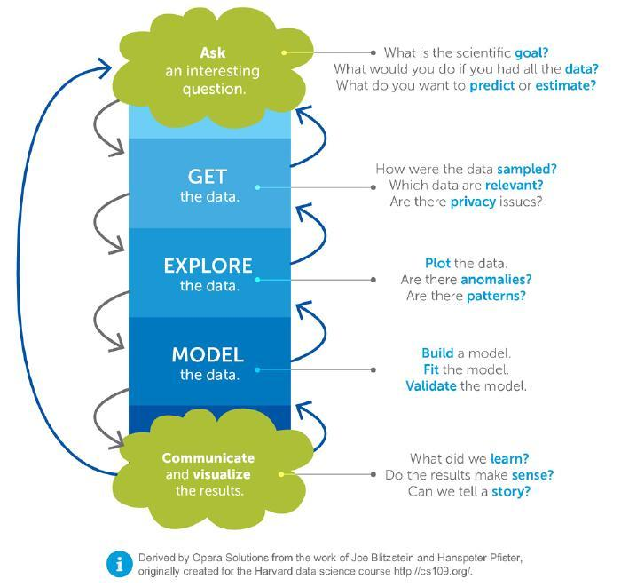
תהליך אג'ילי למדעי הנתונים
https://academy.vertabelo.com/blog/agile-data-science-improve-workflow-with-scrum/

Slide 8
תודה על ההקשבה ☺

